Slide 1
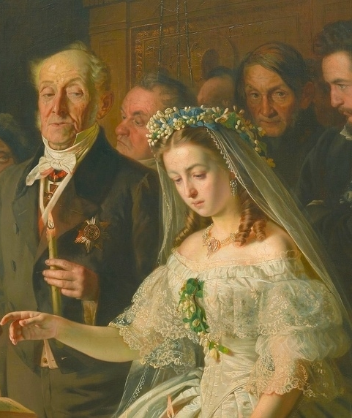
Экономика вынужденного иска
Анастасия Хрулева
Управляющий директор – начальник Отдела трансграничной правовой экспертизы и взыскания
ПАО Сбербанк

Slide 2
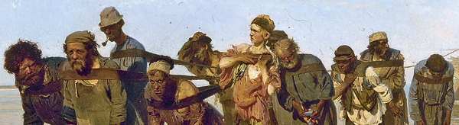
Предпринять все действия, направленные на возврат:
иски в России (248.1 АПК vs 1064 ГК)
иски за рубежом

Slide 3
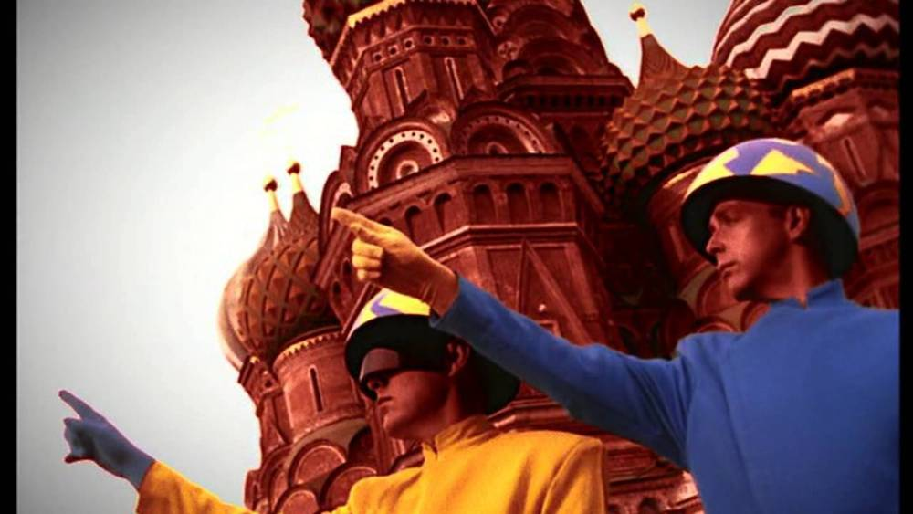
Go West
Life is peaceful there (с)
Идем на Запад,
Там мирная жизнь
-
Консультанты и эксперты
Расходы
Оплата и денежные переводы
Регламент (ЕС) № 833/2014
-
-


Slide 4
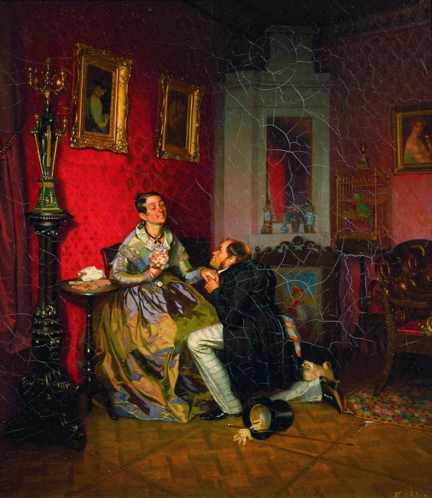
?
Дружественные
юрисдикции

Slide 5
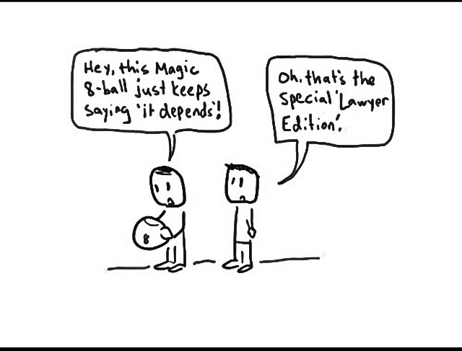
Эй, этот волшебный шар все время говорит «это зависит от обстоятельств»!
А, это специальный «выпуск» для юристов.

Slide 6

Есть ли свет в конце тоннеля?
Мы не знаем, но мы его ищем

